Slide 1

Problema del Transporte
Matemática Aplicada a los Sistemas de Información (MASI) – 20/21
Alejandro Fernández Trigo
Juan Diego Villalobos Quirós

Slide 2
ÍNDICE
Descipción del problema
Métodos de resolución
Resolución del problema
Conclusiones

Slide 3
DESCRIPCIÓN DEL PROBLEMA

Slide 4
Consiste en minimizar el coste de transportar mercancías desde almacenes a clientes (dada una demanda) dónde cada alternativa tiene un coste carga/descarga asociado, así cómo una disponibilidad limitada por parte de los proveedores.

Slide 5
MÉTODOS DE RESOLUCIÓN

Slide 6
Pasos:
Transformar el problema
Dar una aproximación inicial mediante:
Método North-West
Método del Mínimo Coste
Método de Voguel
Comprobar dicha solución
Mejorar la solución

Slide 7
RESOLUCIÓN DEL PROBLEMA

Slide 8
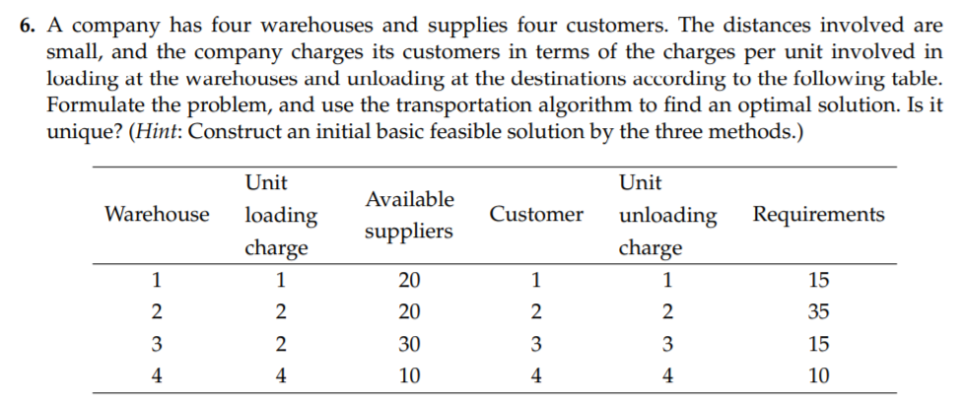
ENUNCIADO

Slide 9
TRANSFORMACIÓN
¿Cual sería el coste de transportar un producto del almacén 1 al cliente 1? ¿Y del almacén 1 al cliente 2? ¿Y del almacén…?
INICIAL | Cliente 1 | Cliente 2 | Cliente 3 | Cliente 4 | Proveedores disponibles
Almacén 1 | 1+1 | 2+1 | 3+1 | 4+1 | <= 20
Almacén 2 | 1+2 | 2+2 | 3+2 | 4+2 | <= 20
Almacén 3 | 1+2 | 2+2 | 3+2 | 4+2 | <= 30
Almacén 4 | 1+3 | 2+3 | 3+3 | 4+3 | <= 10
Requisitos | >= 15 | >= 35 | >= 15 | >= 10 | 75 != 80 así que añado 5
¿Balanceado?

Slide 10
TABLA INICIAL
PASO 0 | Cliente 1 | Cliente 2 | Cliente 3 | Cliente 4 | Columna inservible | Proveedores disponibles
Almacén 1 | 2 | 3 | 4 | 5 | 0 | <= 20
Almacén 2 | 3 | 4 | 5 | 6 | 0 | <= 20
Almacén 3 | 3 | 4 | 5 | 6 | 0 | <= 30
Almacén 4 | 4 | 5 | 6 | 7 | 0 | <= 10
Requisitos | >= 15 | >= 35 | >= 15 | >= 10 | 5

Slide 11
Método de North-West
01

Slide 12
PASO 0 |  |  |  |  |  |  | Instrucciones
 | Cliente 1 | Cliente 2 | Cliente 3 | Cliente 4 | Columna inservible | Proveedores disponibles
Almacén 1 | 2 | 3 | 4 | 5 | 0 | <= 20 | Comparar Almacen1 con Cliente1
Almacén 2 | 3 | 4 | 5 | 6 | 0 | <= 20 | El resultado actualiza la capacidad de almacén 1
Almacén 3 | 3 | 4 | 5 | 6 | 0 | <= 30 | El mínimo se carga en la posición consultada
Almacén 4 | 4 | 5 | 6 | 7 | 0 | <= 10 | min(20,15) = 15 --> 20 - 15 = 5
Requisitos | >= 15 | >= 35 | >= 15 | >= 10 | 5
PASO 1 |  |  |  |  |  |  | Instrucciones
 | Cliente 1 | Cliente 2 | Cliente 3 | Cliente 4 | Columna inservible | Proveedores disponibles
Almacén 1 | 2 (15) | 3 | 4 | 5 | 0 | <= 5 | La demada de 1 queda satisfecha y se compara Almacen1 con Cliente2
Almacén 2 | 3 | 4 | 5 | 6 | 0 | <= 20 | El resultado actualiza la capacidad de almacen 2
Almacén 3 | 3 | 4 | 5 | 6 | 0 | <= 30 | El minimo se carga en la posición consultada
Almacén 4 | 4 | 5 | 6 | 7 | 0 | <= 10 | min(5,35) = 5 --> 35 - 5 = 30
Requisitos | >= 0 | >= 35 | >= 15 | >= 10 | 5

Slide 13
PASO 0 |  |  |  |  |  |  | Instrucciones
 | Cliente 1 | Cliente 2 | Cliente 3 | Cliente 4 | Columna inservible | Proveedores disponibles
Almacén 1 | 2 | 3 | 4 | 5 | 0 | <= 20 | Comparar Almacén1 con Cliente1
Almacén 2 | 3 | 4 | 5 | 6 | 0 | <= 20 | El resultado actualiza la capacidad de almacén 1
Almacén 3 | 3 | 4 | 5 | 6 | 0 | <= 30 | El mínimo se carga en la posición consultada
Almacén 4 | 4 | 5 | 6 | 7 | 0 | <= 10 | min(20,15) = 15 --> 20 - 15 = 5
Requisitos | >= 15 | >= 35 | >= 15 | >= 10 | 5
PASO 1 |  |  |  |  |  |  | Instrucciones
 | Cliente 1 | Cliente 2 | Cliente 3 | Cliente 4 | Columna inservible | Proveedores disponibles
Almacén 1 | 2 (15) | 3 | 4 | 5 | 0 | <= 5 | La demanda de 1 queda satisfecha y se compara Almacén1 con Cliente2
Almacén 2 | 3 | 4 | 5 | 6 | 0 | <= 20 | El resultado actualiza la capacidad de almacén 2
Almacén 3 | 3 | 4 | 5 | 6 | 0 | <= 30 | El mínimo se carga en la posición consultada
Almacén 4 | 4 | 5 | 6 | 7 | 0 | <= 10 | min(5,35) = 5 --> 35 - 5 = 30
Requisitos | >= 0 | >= 35 | >= 15 | >= 10 | 5
Seguimos iterando…

Slide 14
PASO 2
 | Cliente 1 | Cliente 2 | Cliente 3 | Cliente 4 | Columna inservible | Proveedores disponibles
Almacén 1 | 2 (15) | 3 (5) | 4 | 5 | 0 | <= 0
Almacén 2 | 3 | 4 | 5 | 6 | 0 | <= 20
Almacén 3 | 3 | 4 | 5 | 6 | 0 | <= 30
Almacén 4 | 4 | 5 | 6 | 7 | 0 | <= 10
Requisitos | >= 0 | >= 30 | >= 15 | >= 10 | 5
PASO 3
 | Cliente 1 | Cliente 2 | Cliente 3 | Cliente 4 | Columna inservible | Proveedores disponibles
Almacén 1 | 15 | 5 | 0 | 0 | 0 | <= 0
Almacén 2 | 0 | 20 | 0 | 0 | 0 | <= 0
Almacén 3 | 0 | 4 | 5 | 6 | 0 | <= 30
Almacén 4 | 0 | 5 | 6 | 7 | 0 | <= 10
Requisitos | >= 0 | >= 10 | >= 15 | >= 10 | 5
PASO 4
 | Cliente 1 | Cliente 2 | Cliente 3 | Cliente 4 | Columna inservible | Proveedores disponibles
Almacén 1 | 15 | 5 | 0 | 0 | 0 | <= 0
Almacén 2 | 0 | 20 | 0 | 0 | 0 | <= 0
Almacén 3 | 0 | 10 | 5 | 6 | 0 | <= 20
Almacén 4 | 0 | 0 | 6 | 7 | 0 | <= 10
Requisitos | >= 0 | >= 0 | >= 15 | >= 10 | 5
PASO 5
 | Cliente 1 | Cliente 2 | Cliente 3 | Cliente 4 | Columna inservible | Proveedores disponibles
Almacén 1 | 15 | 5 | 0 | 0 | 0 | <= 0
Almacén 2 | 0 | 20 | 0 | 0 | 0 | <= 0
Almacén 3 | 0 | 10 | 15 | 6 | 0 | <= 5
Almacén 4 | 0 | 0 | 0 | 7 | 0 | <= 10
Requisitos | >= 0 | >= 0 | >= 0 | >= 10 | 5
PASO 6
 | Cliente 1 | Cliente 2 | Cliente 3 | Cliente 4 | Columna inservible | Proveedores disponibles
Almacén 1 | 15 | 5 | 0 | 0 | 0 | <= 0
Almacén 2 | 0 | 20 | 0 | 0 | 0 | <= 0
Almacén 3 | 0 | 10 | 15 | 5 | 0 | <= 0
Almacén 4 | 0 | 0 | 0 | 7 | 0 | <= 10
Requisitos | >= 0 | >= 0 | >= 0 | >= 5 | 5
PASO 7
 | Cliente 1 | Cliente 2 | Cliente 3 | Cliente 4 | Columna inservible | Proveedores disponibles
Almacén 1 | 15 | 5 | 0 | 0 | 0 | <= 0
Almacén 2 | 0 | 20 | 0 | 0 | 0 | <= 0
Almacén 3 | 0 | 10 | 15 | 5 | 0 | <= 0
Almacén 4 | 0 | 0 | 0 | 5 | 0 | <= 5
Requisitos | >= 0 | >= 0 | >= 0 | >= 0 | 5

Slide 15
Solución inicial viable
n
 | Cliente 1 | Cliente 2 | Cliente 3 | Cliente 4 | Columna inservible | Proveedores disponibles
Almacén 1 | 2 (15) | 3 (5) | 4 | 5 | 0 | <= 20
Almacén 2 | 3 | 4 (20) | 5 | 6 | 0 | <= 20
Almacén 3 | 3 | 4 (10) | 5 (15) | 6 (5) | 0 | <= 30
Almacén 4 | 4 | 5 | 6 | 7 (5) | 0 (5) | <= 10
Requisitos | >= 15 | >= 35 | >= 15 | >= 10 | 5
Coste mínimo transporte: 2*15 + 3*5 + 4*20 + 4*10 + 5*15 + 6*5 + 7*5 + 0*5 = 305
m
El número de celdas “localizadas” (o “allocated cells”) es 8 (entre paréntesis); cómo 8 = m + (n – 1) = 4 + (5 – 1), nos indica que la solución inicial es NO-DEGENERADA. Podemos mejorarla.

Slide 16
Método del Mínimo Coste
02

Slide 17
PASO 0
 | Cliente 1 | Cliente 2 | Cliente 3 | Cliente 4 | Dummy column | Proveedores disponibles | Instrucciones
Almacén 1 | 2 | 3 | 4 | 5 | 0 | <= 20 | min(20,5) = 5 --> 20 – 5 = 15
Almacén 2 | 3 | 4 | 5 | 6 | 0 | <= 20
Almacén 3 | 3 | 4 | 5 | 6 | 0 | <= 30
Almacén 4 | 4 | 5 | 6 | 7 | 0 | <= 10
Requisitos | >= 15 | >= 35 | >= 15 | >= 10 | 5
PASO 1
 | Cliente 1 | Cliente 2 | Cliente 3 | Cliente 4 | Dummy column | Proveedores disponibles
Almacén 1 | 2 | 3 | 4 | 5 | 0 (5) | <= 15
Almacén 2 | 3 | 4 | 5 | 6 | 0 | <= 20
Almacén 3 | 3 | 4 | 5 | 6 | 0 | <= 30
Almacén 4 | 3 | 5 | 6 | 7 | 0 | <= 10
Requisitos | >= 15 | >= 35 | >= 15 | >= 10 | 0
Seguimos iterando…

Slide 18
PASO 2
 | Cliente 1 | Cliente 2 | Cliente 3 | Cliente 4 | Columna inservible | Proveedores disponibles
Almacén 1 | 15 | 0 | 0 | 0 | 5 | <= 0
Almacén 2 | 0 | 4 | 5 | 6 | 0 | <= 20
Almacén 3 | 0 | 4 | 5 | 6 | 0 | <= 30
Almacén 4 | 0 | 5 | 6 | 7 | 0 | <= 10
Requisitos | >= 0 | >= 35 | >= 15 | >= 10 | 0
PASO 3
 | Cliente 1 | Cliente 2 | Cliente 3 | Cliente 4 | Columna inservible | Proveedores disponibles
Almacén 1 | 15 | 0 | 0 | 0 | 5 | <= 0
Almacén 2 | 0 | 4 | 5 | 6 | 0 | <= 20
Almacén 3 | 0 | 4 | 5 | 6 | 0 | <= 30
Almacén 4 | 0 | 5 | 6 | 7 | 0 | <= 10
Requisitos | >= 0 | >= 35 | >= 15 | >= 10 | 0
PASO 4
 | Cliente 1 | Cliente 2 | Cliente 3 | Cliente 4 | Columna inservible | Proveedores disponibles
Almacén 1 | 15 | 0 | 0 | 0 | 5 | <= 0
Almacén 2 | 0 | 4 | 5 | 6 | 0 | <= 20
Almacén 3 | 0 | 30 | 0 | 0 | 0 | <= 0
Almacén 4 | 0 | 5 | 6 | 7 | 0 | <= 10
Requisitos | >= 0 | >= 5 | >= 15 | >= 10 | 0
PASO 5
 | Cliente 1 | Cliente 2 | Cliente 3 | Cliente 4 | Columna inservible | Proveedores disponibles
Almacén 1 | 15 | 0 | 0 | 0 | 5 | <= 0
Almacén 2 | 0 | 5 | 5 | 6 | 0 | <= 15
Almacén 3 | 0 | 30 | 0 | 0 | 0 | <= 0
Almacén 4 | 0 | 0 | 6 | 7 | 0 | <= 10
Requisitos | >= 0 | >= 0 | >= 15 | >= 10 | 0
PASO 6
 | Cliente 1 | Cliente 2 | Cliente 3 | Cliente 4 | Columna inservible | Proveedores disponibles
Almacén 1 | 15 | 0 | 0 | 0 | 5 | <= 0
Almacén 2 | 0 | 5 | 15 | 0 | 0 | <= 0
Almacén 3 | 0 | 30 | 0 | 0 | 0 | <= 0
Almacén 4 | 0 | 0 | 0 | 7 | 0 | <= 10
Requisitos | >= 0 | >= 0 | >= 0 | >= 10 | 0

Slide 19
Solución inicial viable
n
 | Cliente 1 | Cliente 2 | Cliente 3 | Cliente 4 | Columna inservible | Proveedores disponibles
Almacén 1 | 2 (15) | 3 | 4 | 5 | 0 (5) | <= 20
Almacén 2 | 3 | 4 (5) | 5 (15) | 6 | 0 | <= 20
Almacén 3 | 3 | 4 (30) | 5 | 6 | 0 | <= 30
Almacén 4 | 4 | 5 | 6 | 7 (10) | 0 | <= 10
Requisitos | >= 15 | >= 35 | >= 15 | >= 10 | 5
Coste mínimo transporte: 2*15 + 0*5 + 4*5 + 5*15 + 4*30 + 7*10 = 315
m
El número de celdas “localizadas” (o “allocated cells”) es 6 (entre paréntesis); cómo 6 != m + (n – 1) = 4 + (5 – 1), nos indica que la solución inicial es DEGENERADA. Además, su coste es mayor; por ahora Nort-west nos proporciona un mejor punto de comienzo.

Slide 20
Método de Voguel
03

Slide 21
PASO 0
 | Cliente 1 | Cliente 2 | Cliente 3 | Cliente 4 | Columna inservible | Proveedores disponibles | Penalización F
Almacén 1 | 2 | 3 | 4 | 5 | 0 | <= 20
Almacén 2 | 3 | 4 | 5 | 6 | 0 | <= 20
Almacén 3 | 3 | 4 | 5 | 6 | 0 | <= 30
Almacén 4 | 4 | 5 | 6 | 7 | 0 | <= 10
Requisitos | >= 15 | >= 35 | >= 15 | >= 10 | 5
Penalización C
PASO 1 |  |  |  |  |  |  |  | Instrucciones
 | Cliente 1 | Cliente 2 | Cliente 3 | Cliente 4 | Columna inservible | Proveedores disponibles | Penalización F
Almacén 1 | 2 | 3 | 4 | 5 | 0 | <= 20 | 2 - 0 = 2
Almacén 2 | 3 | 4 | 5 | 6 | 0 | <= 20 | 3 - 0 = 3
Almacén3 | 3 | 4 | 5 | 6 | 0 | <= 30 | 3 - 0 = 3
Almacén 4 | 4 | 5 | 6 | 7 | 0 | <= 10 | 4 - 0 = 4 | ← Máxima diferencia
Requisitos | >= 15 | >= 35 | >= 15 | >= 10 | 5
Penalización C | 3 - 2 = 1 | 4 - 3 = 1 | 5 - 4 = 1 | 6 - 5 = 1 | 0 - 0 = 0 |  | La resta de los menores

Slide 22
PASO 1 |  |  |  |  |  |  |  | Instrucciones
 | Cliente 1 | Cliente 2 | Cliente 3 | Cliente 4 | Columna inservible | Proveedores disponibles | Penalización F
Almacén 1 | 2 | 3 | 4 | 5 | 0 | <= 20 | 2 - 0 = 2
Almacén 2 | 3 | 4 | 5 | 6 | 0 | <= 20 | 3 - 0 = 3
Almacén3 | 3 | 4 | 5 | 6 | 0 | <= 30 | 3 - 0 = 3
Almacén 4 | 4 | 5 | 6 | 7 | 0 | <= 10 | 4 - 0 = 4 | ← Máxima diferencia
Requisitos | >= 15 | >= 35 | >= 15 | >= 10 | 5 |  |  | min(10,5) = 5 --> 10 - 5 = 5
Penalización C | 3 - 2 = 1 | 4 - 3 = 1 | 5 - 4 = 1 | 6 - 5 = 1 | 0 - 0 = 0 |  | La resta de los menores
PASO 2 |  |  |  |  |  |  |  | Instrucciones
 | Cliente 1 | Cliente 2 | Cliente 3 | Cliente 4 | Columna inservible | Proveedores disponibles | Penalización F
Almacén 1 | 2 | 3 | 4 | 5 | 0 | <= 20 | 3 - 2 = 1
Almacén 2 | 3 | 4 | 5 | 6 | 0 | <= 20 | 4 - 3 = 1
Almacén 3 | 3 | 4 | 5 | 6 | 0 | <= 30 | 4 - 3 = 1
Almacén 4 | 4 | 5 | 6 | 7 | 0 (5) | <= 5 | 5 - 4 = 1
Requisitos | >= 15 | >= 35 | >= 15 | >= 10 | 0
Penalización C | 3 - 2 = 1 | 4 - 3 = 1 | 5 - 4 = 1 | 6 - 5 = 1 | null |  | La resta de los menores
Seguimos iterando…

Slide 23
PASO 3
 | Cliente 1 | Cliente 2 | Cliente 3 | Cliente 4 | Columna inservible | Proveedores disponibles | Penalización F
Almacén 1 | 2(15) | 3 | 4 | 5 | 0 | <= 5 | 4 - 3 = 1
Almacén 2 | 3 | 4 | 5 | 6 | 0 | <= 20 | 5 - 4 = 1
Almacén 3 | 3 | 4 | 5 | 6 | 0 | <= 30 | 5 - 4 = 1
Almacén 4 | 4 | 5 | 6 | 7 | 0 (5) | <= 5 | 6 - 5 = 1
Requisitos | >= 0 | >= 35 | >= 15 | >= 10 | 0
Penalización C | null | 4 - 3 = 1 | 5 - 4 = 1 | 6 - 5 = 1 | null |  | La resta de los menores
PASO 4
 | Cliente 1 | Cliente 2 | Cliente 3 | Cliente 4 | Columna inservible | Proveedores disponibles | Penalización F
Almacén 1 | 2(15) | 3 (5) | 4 | 5 | 0 | <= 0 | null
Almacén 2 | 3 | 4 | 5 | 6 | 0 | <= 20 | 5 - 4 = 1
Almacén 3 | 3 | 4 | 5 | 6 | 0 | <= 30 | 5 - 4 = 1
Almacén 4 | 4 | 5 | 6 | 7 | 0 (5) | <= 5 | 6 - 5 = 1
Requisitos | >= 0 | >= 30 | >= 15 | >= 10 | 0
Penalización C | null | 4 - 4 = 0 | 5 - 5 = 0 | 6 - 6 = 0 | null
PASO 5
 | Cliente 1 | Cliente 2 | Cliente 3 | Cliente 4 | Columna inservible | Proveedores disponibles | Penalización F
Almacén 1 | 2(15) | 3 (5) | 4 | 5 | 0 | <= 0 | null
Almacén 2 | 3 | 4 | 5 | 6 | 0 | <= 20 | 6 - 5 = 1
Almacén 3 | 3 | 4 (30) | 5 | 6 | 0 | <= 0 | null
Almacén 4 | 4 | 5 | 6 | 7 | 0 (5) | <= 5 | 7 - 6 = 1
Requisitos | >= 0 | >= 0 | >= 15 | >= 10 | 0
Penalización C | null | null | 6 - 5 = 1 | 7 - 6 = 1 | null
PASO 6
 | Cliente 1 | Cliente 2 | Cliente 3 | Cliente 4 | Columna inservible | Proveedores disponibles | Penalización F
Almacén 1 | 2 (15) | 3 (5) | 4 | 5 | 0 | <= 0 | null
Almacén 2 | 3 | 4 | 5 (15) | 6 | 0 | <= 5 | 6
Almacén 3 | 3 | 4 (30) | 5 | 6 | 0 | <= 0 | null
Almacén 4 | 4 | 5 | 6 | 7 | 0 (5) | <= 5 | 7
Requisitos | >= 0 | >= 0 | >= 0 | >= 10 | 0
Penalización C | null | null | null | 7 - 6 = 1 | null
PASO 7
 | Cliente 1 | Cliente 2 | Cliente 3 | Cliente 4 | Columna inservible | Proveedores disponibles | Penalización F
Almacén 1 | 2 (15) | 3 (5) | 4 | 5 | 0 | <= 0 | null
Almacén 2 | 3 | 4 | 5 (15) | 6 | 0 | <= 5 | 6
Almacén 3 | 3 | 4 (30) | 5 | 6 | 0 | <= 0 | null
Almacén 4 | 4 | 5 | 6 | 7 (5) | 0 (5) | <= 0 | null
Requisitos | >= 0 | >= 0 | >= 0 | >= 5 | 0
Penalización C | null | null | null | 6 | null

Slide 24
Solución inicial viable
n
 | Cliente 1 | Cliente 2 | Cliente 3 | Cliente 4 | Columna inservible | Proveedores disponibles
Almacén 1 | 2 (15) | 3 (5) | 4 | 5 | 0 | <= 20
Almacén 2 | 3 | 4 | 5 (15) | 6 | 0 | <= 20
Almacén 3 | 3 | 4 (30) | 5 | 6 | 0 | <= 30
Almacén 4 | 4 | 5 | 6 | 7 (5) | 0 (5) | <= 10
Requisitos | >= 15 | >= 35 | >= 15 | >= 10 | 5
Coste mínimo transporte: 2*15 + 3*5 + 5*15 + 6*5 + 4*30 + 7*5 + 0*5 = 305
m
El nº de celdas “localizadas” (o “allocated cells”) es 6 (entre paréntesis); cómo 6 != m + (n – 1) = 4 + (5 – 1), nos indica que la solución inicial es DEGENERADA.

Slide 25
MEJORA
Partimos de la solución inicial factible devuelta por el método de North-West, dado que su coste es el menor y, además, nos proporciona una solución NO-DEGENERADA. Podemos proceder a mejorarla mediante el método de “stepping stones”.

Slide 26
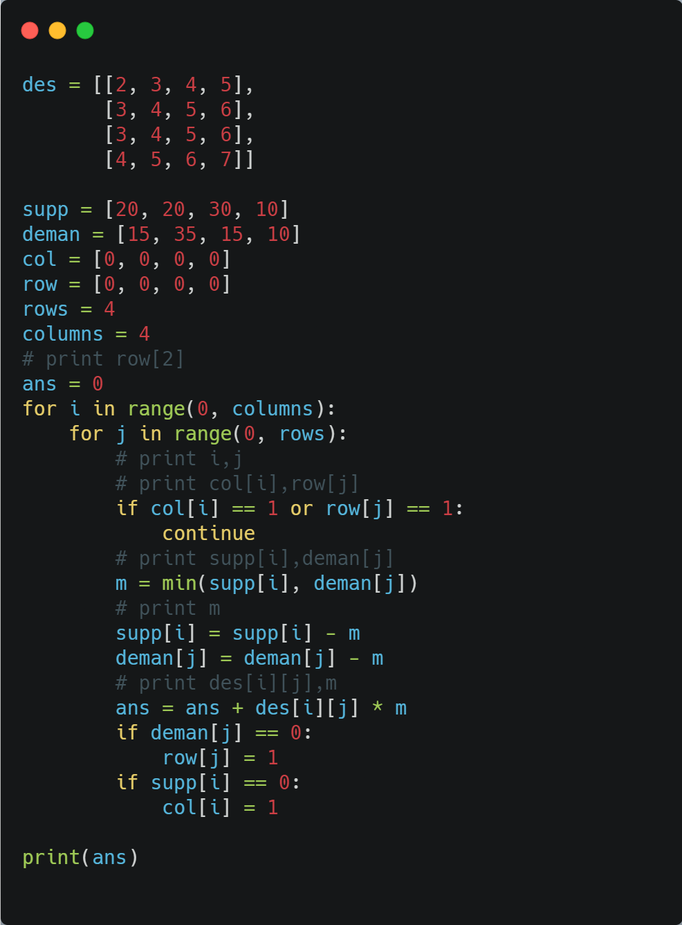
Código

Slide 27
Conclusiones y anotaciones

Slide 28
Bibliografía

Slide 29
¿Alguna pregunta?

